Slide 1
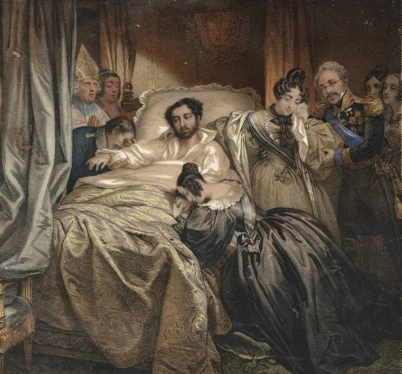
ROMANTISMO – 1ª Geração
Primeira Geração Romântica – Portugal:
Panorama histórico:
A) Independência do Brasil;
B) Revolução de 1820: luta entre liberais e conservadores;
C) Retorno de Dom Pedro I e coroação de sua filha de 7 anos, D. Maria da Glória.

Slide 2
ROMANTISMO – 1ª Geração
Primeira Geração Romântica – Portugal:
Principais características:
A) Empenho em implantar o Romantismo em Portugal;
B) Emprego de alguns procedimentos clássicos ainda não superados (formalismo, racionalismo, contenção das emoções);
C) Nacionalismo;
D) Preocupações políticas;
E) Temas históricos (medievalismo);
F) Idealização da mulher, do amor e da natureza;

Slide 3
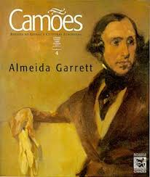
ROMANTISMO – 1ª Geração
Primeira Geração Romântica – Portugal:
Principais autores:
A) Almeida Garrett: inaugurou o Romantismo português em 1825, com a publicação de sua obra “Camões” (trata da vida e das aventuras desse grande autor);
Ainda se mostra muito preso à tradição clássica.

Slide 4
ROMANTISMO – 1ª Geração
Primeira Geração Romântica – Portugal:
Principais autores:
B) Alexandre Herculano: introduziu o romance histórico em Portugal, com tramas passadas na Idade Média, com lutas entre cristãos e mouros, cavaleiros e donzelas indefesas. Renovou e revigorou a ficção portuguesa, marcada, até então, por novelas sentimentais e de cavalaria.
Principais romances: Eurico, o presbítero. O monge de Cister.

Slide 5
Eurico, o presbítero
Eurico, jovem de baixa posição é apaixonado por Hermengarda, mas o pai da moça proíbe o casamento. Ele, então, torna-se padre.
Quando os mouros invadem a Península Ibérica, ele se torna o temível e corajoso “cavaleiro negro”, guerreiro que atemoriza os árabes.
Em meio às lutas, o casal se reencontra e a moça revela, em sonho, o seu amor por ele. O amor é impossível, porque ele é padre.
No final, Eurico, desiludido, deixa-se matar e Hermengarda enlouquece devido a sua perda.

Slide 6
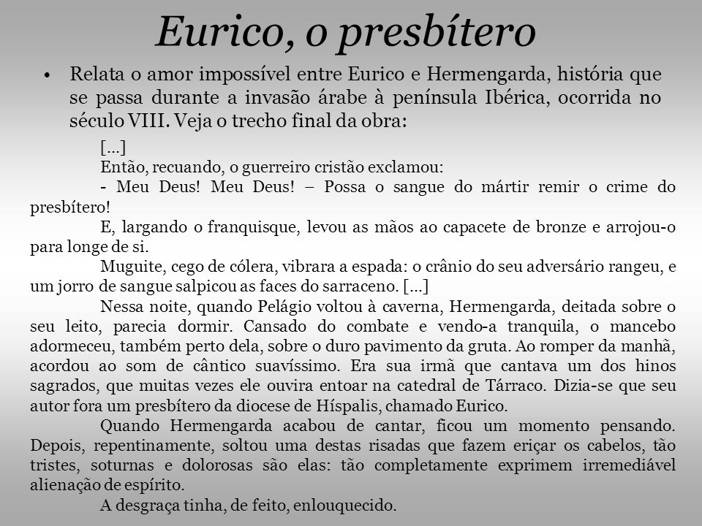
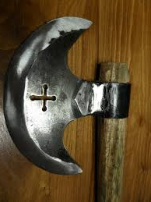
Eurico, o presbítero

Slide 7
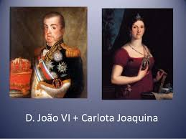
ROMANTISMO – 1ª Geração
Primeira Geração Romântica – Brasil: contexto histórico:
1) Chegada da família real (1808);
2) Imprensa (1808);
3) Independência do Brasil (1822);
4) Formação de um público leitor.

Slide 8
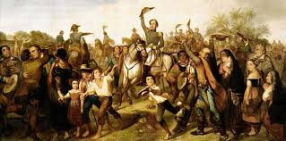
ROMANTISMO – 1ª Geração
Primeira Geração Romântica – Brasil: Principais características:
1) Nacionalismo (Independência);

Slide 9
ROMANTISMO – 1ª Geração
Primeira Geração Romântica – Brasil: Principais características:
2) Movimento político: anticolonialista e antilusitano;

Slide 10
ROMANTISMO – 1ª Geração
Primeira Geração Romântica – Brasil: Principais características:
3) Crítica aos problemas nacionais;

Slide 11
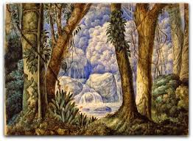
ROMANTISMO – 1ª Geração
Primeira Geração Romântica – Brasil: Principais características:
4) Valorização da fauna e da flora;

Slide 12
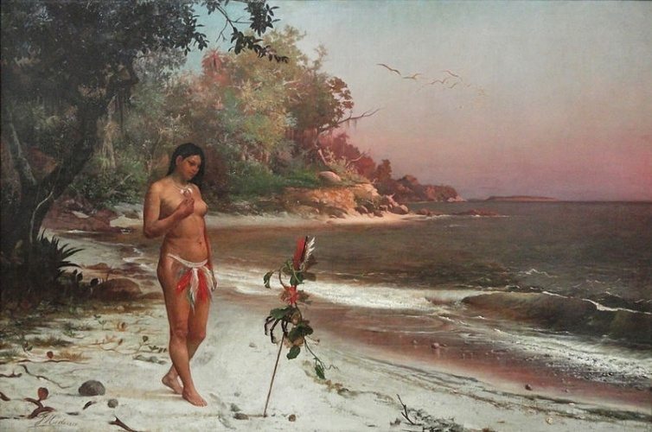
ROMANTISMO – 1ª Geração
Primeira Geração Romântica – Brasil: Principais características:
5) Valorização da figura do índio (Mito do bom selvagem);

Slide 13
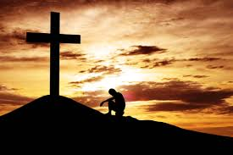
ROMANTISMO – 1ª Geração
Primeira Geração Romântica – Brasil: Principais características:
6) Religiosidade (Cristianismo);

Slide 14
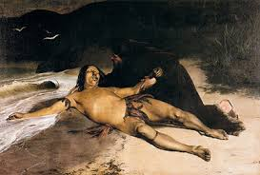
ROMANTISMO – 1ª Geração
Primeira Geração Romântica – Brasil: Principais características:
7) Tentativa de criar uma poesia própria, tipicamente brasileira, distinta dos modelos clássicos e do Romantismo europeu.

Slide 15
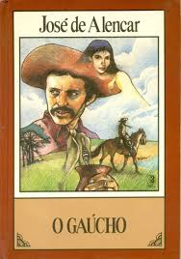
ROMANTISMO – 1ª Geração
Primeira Geração Romântica – Brasil: Principais características:
8) Regionalismo (vida rural), como O Gaúcho, de José de Alencar;

Slide 16
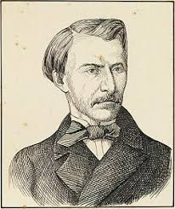
ROMANTISMO – 1ª Geração
Primeira Geração Romântica – Brasil: Marco inicial:
Foi a publicação da obra Suspiros poéticos e saudades (1836), de Gonçalves Magalhães.
Não é uma obra brilhante ou original. Sua importância é justamente ser o marco inicial do movimento. O seu famoso prólogo defende e anuncia o Romantismo no país.

Slide 17
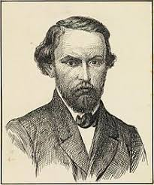
ROMANTISMO – 1ª Geração
Primeira Geração Romântica – Brasil:
O grande poeta dessa geração foi Gonçalves Dias, filho de um português e uma cafusa, que estudou Direito em Coimbra.
Publicou: Primeiros cantos, Segundos cantos.
Sua poesia é voltada para o índio e a natureza brasileira, expressa em uma linguagem simples e acessível. Seus versos são melódicos e exploram métricas e ritmos variados.
Busca captar a sensibilidade e o sentimento do povo brasileiro.

Slide 18
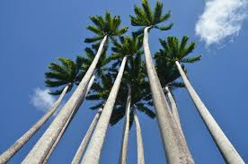
ROMANTISMO – 1ª GERAÇÃO
Canção do Exílio (Gonçalves Dias)
Minha terra tem palmeiras, Onde canta o Sabiá; As aves, que aqui gorjeiam, Não gorjeiam como lá.
Nosso céu tem mais estrelas, Nossas várzeas têm mais flores, Nossos bosques têm mais vida, Nossa vida mais amores.
Em cismar, sozinho, à noite, Mais prazer eu encontro lá; Minha terra tem palmeiras, Onde canta o Sabiá.

Slide 19
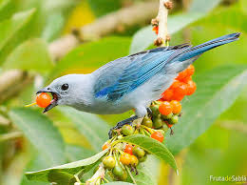
ROMANTISMO – 1ª GERAÇÃO
Canção do Exílio (Gonçalves Dias)
Minha terra tem primores, Que tais não encontro eu cá; Em cismar sozinho, à noite Mais prazer eu encontro lá; Minha terra tem palmeiras, Onde canta o Sabiá.
Não permita Deus que eu morra, Sem que eu volte para lá; Sem que disfrute os primores Que não encontro por cá; Sem qu'inda aviste as palmeiras, Onde canta o Sabiá.

Slide 20
ROMANTISMO – 1ª GERAÇÃO
Curioso notar que dois versos da Canção do Exílio são mencionados no Hino Nacional Brasileiro, composto em 1831:
“Nossos bosques têm mais vida, Nossa vida, (no teu seio) mais amores”.
É que ambos os textos são fruto do mesmo momento histórico e do Romantismo.

Slide 21
ROMANTISMO – 1ª GERAÇÃO
I - Juca-Pirama (Gonçalves Dias)
Meu canto de morte,
Guerreiros, ouvi:
Sou filho das selvas,
Nas selvas cresci;
Guerreiros, descendo
Da tribo tupi.
Da tribo pujante,
Que agora anda errante
Por fado inconstante,
Guerreiros, nasci:
Sou bravo, sou forte,
sou filho do Norte;
Meu canto de morte.
Guerreiros, ouvi.

Slide 22
ROMANTISMO – 1ª GERAÇÃO
I - Juca-Pirama (Gonçalves Dias)
Então, forasteiro, Caí prisioneiro De um troço guerreiro Com que me encontrei: O cru dessossêgo Do pai fraco e cego, Enquanto não chego Qual seja, - dizei!
Eu era o seu guia Na noite sombria, A só alegria Que Deus lhe deixou: Em mim se apoiava, Em mim se firmava, Em mim descansava, Que filho lhe sou.

Slide 23
ROMANTISMO – 1ª GERAÇÃO
I - Juca-Pirama (Gonçalves Dias)
Ao velho coitado De penas ralado, Já cego e quebrado, Que resta? - Morrer. Enquanto descreve O giro tão breve Da vida que teve, Deixai-me viver!
Não vil, não ignavo, Mas forte, mas bravo, Serei vosso escravo: Aqui virei ter. Guerreiros, não coro Do pranto que choro: Se a vida deploro, Também sei morrer.

Slide 24
ROMANTISMO – 1ª GERAÇÃO
1) (UM-SP) O gosto pela expressão dos sentimentos, dos sonhos e das emoções que agitam seu mundo interior, numa atitude individualista e profundamente pessoal, marcou os autores do:
a. movimento realista.
b. movimento árcade.
c. movimento romântico.
d. movimento barroco.
e. movimento naturalista.

Slide 25
ROMANTISMO – 1ª GERAÇÃO
2) (FUVEST-SP) "A identificação da natureza com o sofrimento humano, a tragédia perene do amante rejeitado, o jovem andarilho condenado à vida errante em sua curta eternidade, a solidão do artista. E, enfim, a resignação e a reconciliação – ressentidas um pouco, por certo."
O texto acima enumera preferências temáticas e concepções existenciais dos poetas:
a. barrocos.
b. arcádicos.
c. românticos. d. simbolistas. e. parnasianos.

Slide 26
ROMANTISMO – 1ª GERAÇÃO
3) (UFPA) A liberdade de inspiração, pregada pelos românticos, correspondia, também, à liberdade formal – esta peculiaridade possibilitou a mistura dos gêneros literários e o conseqüente abandono da hierarquia clássica que os presidia. Como consequência, no Brasil:
a. Observa-se um detrimento da poesia em favor da prosa.
b. Registra-se o abandono total do soneto.
c. Verifica-se a interpenetração dos gêneros, o que muito enriqueceu os já existentes, possibilitando o aparecimento de novos.
d. Ampliou-se o alcance da poesia, o que já não se pode dizer quanto ao romance e ao teatro.
e. Usou-se, quase abusivamente, o verso livre, o que muito contribuiu para o desenvolvimento de nossa poesia.

Slide 27
ROMANTISMO – 1ª GERAÇÃO
4) Sobre Gonçalves Dias, é correto afirmar:
a. natural do Ceará, escreveu obras indianistas como A Confederação dos Tamoios e Ubirajara.
b. poeta gaúcho, destacou-se, dentro do Romantismo, pela poesia lírica e sentimental como, por exemplo, Lira dos Vinte Anos e A Noite na Taverna.
c. poeta maranhense, um dos principais representantes do Romantismo, escreveu poesias sentimentais e poemas de enaltecimento do índio como, por exemplo, Timbiras.
d. natural de Minas Gerais, foi um dos representantes do Pré-Modernismo ao escrever Inspirações do Claustro.
e. poeta paulista, pertencente ao Parnasianismo, ficou famoso com a obra Conferências Literárias.

Slide 28
ROMANTISMO – 1ª GERAÇÃO
5) (UFES)
"Minha terra não tem palmeiras...
E em vez de um mero sabiá,
Cantam aves invisíveis
Nas palmeiras que não há."
(Mário Quintana)
O texto deve ser considerado uma:
a. reafirmação da estética romântica e seus principais dogmas.
b. negação da estética romântica, questionando seu olhar que se detém mais na paisagem que no social.
c. paródia de um texto de Oswald de Andrade, que assim se inicia: "minha terra tem palmares/ Onde gorjeia o mar.".
d. releitura acrítica da célebre "Canção do Exílio", de Gonçalves Dias.
e. releitura não crítica das estéticas nacionalistas e sentimentalistas.

Slide 29
ROMANTISMO – 1ª GERAÇÃO
6) (FAU-SP) O indianismo de nossos poetas românticos é:
a. uma forma de apresentar o índio em toda a sua realidade objetiva; o índio como elemento étnico da futura raça brasileira.
b. um meio de reconstruir o grave perigo que o índio representava durante a instalação da capitania de São Vicente.
c. um modelo francês seguido no Brasil; uma necessidade de exotismo que em nada difere do modelo europeu.
d. um meio de eternizar liricamente a aceitação, pelo índio, da nova civilização que se instalava. e. uma forma de apresentar o índio como motivo estético; idealização com simpatia e piedade; exaltação da bravura, do heroísmo e de todas as qualidades morais superiores.

Slide 30
ROMANTISMO – 1ª GERAÇÃO
7) (U.F. Juiz de Fora-MG) Em relação ao Romantismo brasileiro, todas as afirmações são verdadeiras. Exceto:
a. expressão do nacionalismo através da descrição de costumes e regiões do Brasil. b. análise crítica e científica dos fenômenos da sociedade brasileira. c. desenvolvimento do teatro nacional. d. expressão poética de temas confessionais, indianistas e humanistas. e. caracterização do romance como forma de entretenimento e moralização.

Slide 31
ROMANTISMO – 1ª GERAÇÃO
8) (OSEC-SP) A época romântica caracteriza-se por ser:
a. lusófoba e nacionalista. b. de influência inglesa. c. ateia e influenciada pelo positivismo. d. carente de bons poetas.

Slide 32
ROMANTISMO – 1ª GERAÇÃO
9) (FMABC-SP) Assinale a alternativa em que se encontram três características do movimento literário ao qual se dá o nome de Romantismo:
a. predomínio da razão, perfeição da forma, imitação dos antigos gregos e romanos. b. reação anticlássica, busca de temas nacionais, sentimentalismo e imaginação. c. anseio de liberdade criadora, busca de verdades absolutas e universais, arte pela arte. d. desejo de expressar a realidade objetiva, visão materialista do universo. e. preferência por temas medievais, rebuscamento de conteúdo e de forma, tentativa de expressar a realidade inconsciente.

Slide 33
ROMANTISMO – 1ª GERAÇÃO
10) (UNESP-SP)
"lá?
ah!
sabiá...
papá...
maná...
sofá...
sinhá...
cá?
bah!"
O poema acima, do poeta contemporâneo José Paulo Paes, alude parodisticamente ao poema:
a. "Voz do poeta", de Fagundes Varela.
b. "As pombas", de Raimundo Correia.
c. "Círculo vicioso", de Machado de Assis.
d. "Canção do exílio", de Gonçalves Dias.
e. "Meus oito anos", de Casimiro de Abreu.

Slide 34
ROMANTISMO – 1ª GERAÇÃO
11) (FMU/FIAM-SP) O homem de todas as épocas se preocupa com a natureza. Cada período a vê de modo particular. No Romantismo, a natureza aparece como:
a. um cenário cientificamente estudado pelo homem; a natureza é mais importante que o elemento humano.
b. um cenário estático, indiferente; só o homem se projeta em busca de sua realização.
c. um cenário sem importância nenhuma; é apenas pano de fundo para as emoções humanas.
d. confidente do poeta, que compartilha seus sentimentos com a paisagem; a natureza se modifica de acordo com o estado emocional do poeta.
e. um cenário idealizado, onde todos são felizes e os poetas são pastores.

